Slide 1
Delicious Dropbox Google docs
ΠΑΠΑΔΟΠΟΥΛΟΣ ΗΛΙΑΣ
ΕΚΠΑΙΔΕΥΤΙΚΟΣ ΠΛΗΡΟΦΟΡΙΚΗΣ ΠΕ19

Slide 2
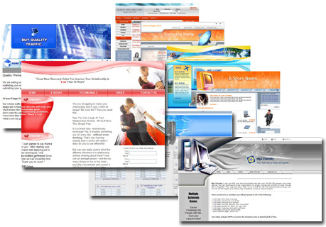
BOOKMARKING
Zήτημα 1^{ο} : Μεγάλος αριθμός websites

Slide 3
BOOKMARKING
Zήτημα 2^{ο} : Μειονεκτήματα bookmarking στον browser
Δυσκολία οργάνωσης
2) Μόνο σε ένα υπολογιστή

Slide 4
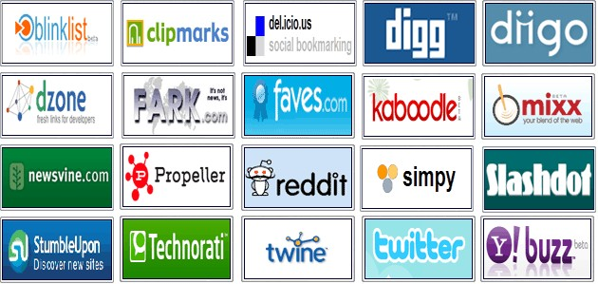
SOCIAL BOOKMARKING
Social bookmarking :είναι μια μέθοδος για τους χρήστες του Διαδικτύου για την οργάνωση, αποθήκευση, διαχείριση και αναζήτηση bookmarks πηγών του Διαδικτύου, online
Γιατί;
Προσβατιμότητα ( αποθήκευση στο web)
Οργάνωση (μέσα απο λέξεις κλειδιά/tagging)
Συνεργασία ( φίλους , συναδέλφους, μαθητές)

Slide 5
Δημιουργία λογαριασμού
Επίσκεψη στο http://www.delicious.com/
Μετά την ολοκλήρωση της δημιουργίας του λογαριασμού στον browser εμφανίζονται 2 buttons:
To tag, για το bookmarking
To deliciοus , που οδηγεί στην σελίδα μας π.χ http://www.delicious.com/mastihas

Slide 6
Tagging(1)
Tag:Λέξη κλειδί που συνδέει παρεμφερή αντικείμενα
Με 2 τρόπους :
Με την χρήση του button tag του browser, για την σελίδα την οποία έχουμε επισκεφθεί
Χωρίς την χρήση των buttons του browser, με την χρήση ειδικής επιλογής στην σελίδα μας στο delicious

Slide 7
Tagging(2)
Και με τους 2 τρόπους πρέπει να συμπληρωθεί ο παρακάτω πίνακας:
Private η public
Το URL της σελίδας
Ο Τίτλος (συνήθως αυτοματα)
Το tag που επιλέγετε
Προτεινόμενα tags

Slide 8
Tagging/Αποστολή bookmark(3)

Slide 9
Βημα 2^{ο} – Tagging(4)
Bookmarks ανα tag
Bookmarks-Χρονολογικά

Slide 10
Δημιουργία Δικτύου
Το δίκτυό σας σας συνδέει με άλλους χρήστες Delicious: φίλους, οικογένεια, συνεργάτες κ.τ.λ.)
Για να προσθέσετε ένα πρόσωπο στο δίκτυό σας, μπορείτε να επιλέξετε Προσθήκη ενός χρήστη στο δίκτυο
στη συνέχεια πληκτρολογήστε το όνομα χρήστη τους.

Slide 11
Subscriptions
Δυνατότητα παρακολούθησης bookmarks ενός συγκεκριμένου tag (π.χ wikileaks) σε ένα ξεχωριστό μέρος της σελίδας
Επιλέγουμε subscriptions add a subscription

Slide 12
Subscriptions(2)
To delicious παρακολουθεί συνεχώς κάθε καινουργιο bookmark απο όλους τους χρήστες του με το tag που επιλέξαμε για subscription

Slide 13
Εκπαιδευτική αξιοποίηση
Δημιουργία δικτύων και αξιοποίηση των subscriptions μεταξυ εκπαιδευτικών
Δημιουργία δικτύων εκπαιδευτικών –μαθητων για εύκολη αποστολη-ανταλλαγη bookmarks σχετικών με το εκπαιδευτικό αντικείμενο
Δημιουργία δικτύων μαθητων κατα την υλοποίηση ομαδικών εργασιών για την ευκολότερη ανταλλαγη πηγων και περιεχομένου , αξιοποιώντας παράλληλα τα σχετικά με την εργασία subscriptions

Slide 14
Οnline υπηρεσία για
συνθεση,
επεξεργασία
αποθηκευση και
διαμοιρασμό
εγγράφων
Δυνατότητα πρόσκλησης συνεργατών για απο κοινού επεξεργασία ή μόνο ανάγνωση του εγγράφου
Εγγραφα:

Slide 15
Πλεονεκτήματα
Δωρεάν
Πρόσβαση απο οποιοδηποτε υπολογιστή με σύνδεση στο Διαδίκτυο
Download για off-line επεξεργασία
Ένα έγγραφο, όχι πολλαπλά αντιγραφα
Μπορεί να "επανέλθει" σε προηγούμενες εκδόσεις
Συνεργασία πολλών συνεργατών ταυτόχρονα
Μειονεκτήματα
Όχι πολυ πλουσιο για επιλογές επεξεργασίας
Η microsoft ετοιμάζει αντίστοιχη λύση!

Slide 16
Απαιτήσεις
Υπολογιστή με σύνδεση στο διαδίκτυο
Web Browser
Google account

Slide 17
Download formats
Documents:
html, rtf, Word, Open Office, pdf, text
Spreadsheets
csv, ods, html, pdf, xls, txt
Presentations
pdf, powerpoint , pdf,
Drawings
jpeg,pdg,png,svg

Slide 18
Uploading
1024 MB
Drag and Drop
Για δυνατόητα επεξερασίας απαιτειται convert σε google docs format:
Μέχρι 1 ΜΒ ανα αρχείο , για έγγραφα (.doc, .docx), OpenDocument text (.odt), StarOffice text (.sxw),Rich text (.rtf), Plain text (.txt), HTML (.htm, .html)
Μέχρι 10 ΜΒ ανα αρχείο για παρουσιασεις (Microsoft PowerPoint (.ppt, .pps))
Μέχρι 1 ΜΒ ανα αρχείο , για υπολογιστικά φύλλα (Microsoft Excel (.xls, .xlsx) files, )OpenDocument spreadsheets (.ods), Comma-separated values (.csv)
Μέχρι 2 ΜΒ , για ΄σχεδια (Windows Metafile (.wmf) )

Slide 19
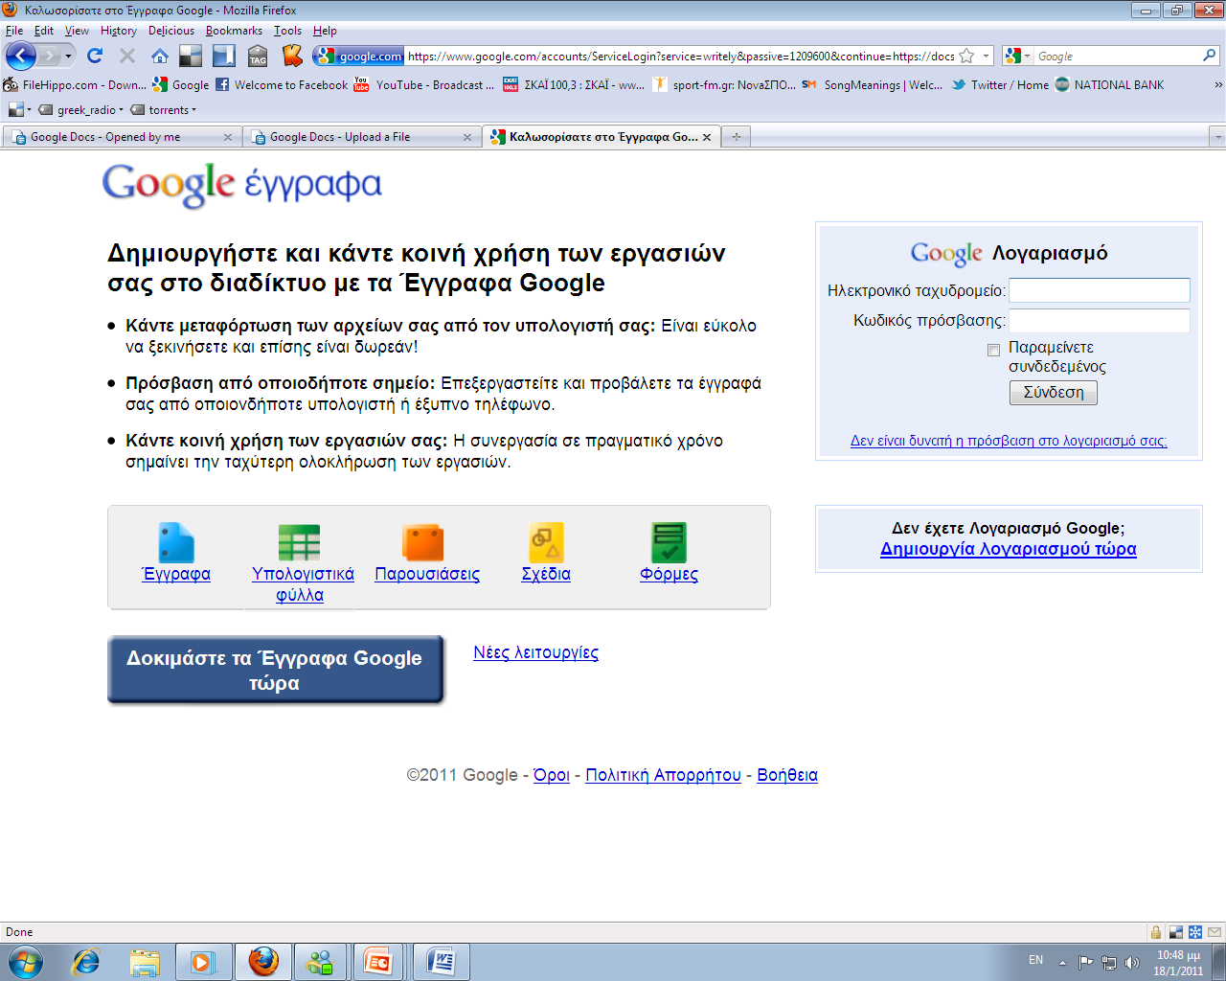
Περίπτωση google documents
Sign in( docs.google.com)

Slide 20
Περίπτωση google documents- Docs home page
Menu Bar
Docs
Οργάνωση των εγγράφων ανα δημιουργό, τυπο, φάκελο κ.τ.λ.

Slide 21
Περίπτωση google documents- Δημιουργία εγγράφου
Δημιουργία νέου
Upload ένα υπάρχον

Slide 22
Περίπτωση google documents-Περιβάλλον επεξεργασίας εγγράφου
Menu επιλογών επεξεργασίας
Διαμοιρασμός εγγράφου

Slide 23
Περίπτωση google documents- Διαμοιρασμός εγγράφου

Slide 24
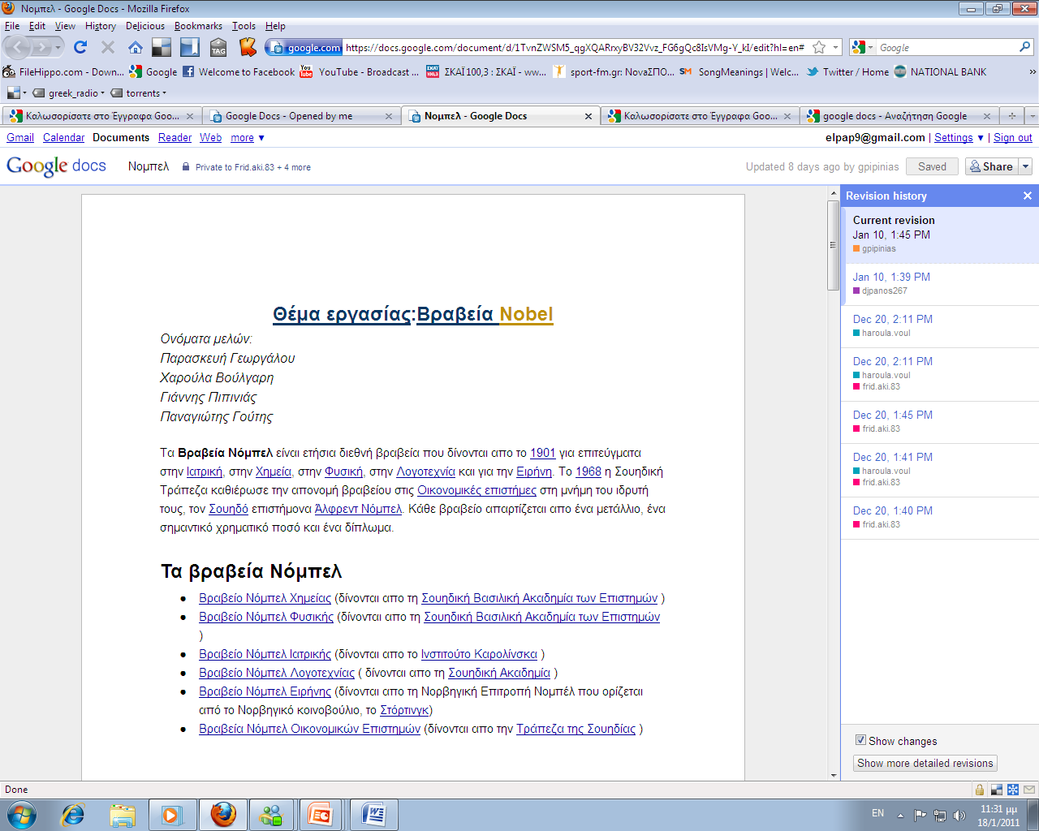
Περίπτωση google documents- Διαμοιρασμός εγγράφου
File→See revision history
Τι πρόσθεσε κάθε συνεργάτης και πότε
Δυνατοτητα εποστροφής σε οποιαδήτοτε παλαιότερη μορφή

Slide 25
Web-based file hosting υπηρεσία
επιτρέψει στους χρήστες :
να αποθηκεύουν και
να μοιράζονται αρχεία και τους φακέλους με άλλους μέσω του Internet
χρησιμοποιώντας το συγχρονισμό αρχείων.
Ιδρύθηκε το 2007

Slide 26
ΔΗΜΙΟΥΡΓΙΑ ΛΟΓΑΡΙΑΣΜΟΥ
www.dropbox.com
Με την ολοκλήρωση της δημιουργίας λογαριασμου , ο χρήστης έχει πρόσβαση στην υπηρεσία με 2 τρόπους :
Web (www.dropbox.com)
Απο τον υπολογιστή του ( Desktop application folder)

Slide 27
Web access
Επιλογή για upload ενος αρχείου

Slide 28
Desktop application folder
Οτι προστιθεται σε αυτους του φακέλους αυτόματα συγχρονίζεται στον web αποθηκευτικό μας χώρο

Slide 29
Διαμοιρασμός αρχείων
Για ότι αποθηκευεται στον φάκελο public , υπάρχει ένα public link , το οποίο μπορούμε να στείλουμε σε όποιον επιθυμεί να κατεβάσει το αρχείο

Slide 30
Αποθηκευτικός χώρος/Uploading
Free space 2GB
Για κάθε νέο χρήστη , μετά απο δικής σας πρόσκληση , δίνoται επιπλεόν 250 ΜΒ μέχρι τα 8GB
Επιτρεπομενος όγκος δεδομένων για uploading:
Απο τον υπολογιστή, χωρίς όριο
Απο web , μέχρι 300 ΜΒ

Slide 31
Διαμοιρασμός φακέλων
΄Είτε μέσω web , είτε απο τον υπολογιστή
Κάθε φάκελος που είναι κοινοχρηστος φαίνεται απο όλους τους συνεργάτες χρήστες

Slide 32
Σενάριο ομαδικής εργασίας με την ταυτόχρονη χρήση των delicious, dropbox,google docs
Οι μαθητές δημιουργούν ομάδες εργασίας , στις οποίες συμμετέχει και ο εκπαιδευτικός σαν ξεχωριστό μέλος
Οι ομάδες εργασίας μέσω του Delicious:
Ανταλλάσουν εύκολα πηγές σχετικά με την εργασία
Κάνουν χρήση των tags και subscriptions σχετικά με την εργασία για πιο στοχευμένη αναζήτηση
Ο εκπαιδευτικός ενημερώνει τις ομάδες με σχετικές πηγές για την εργασία

Slide 33
Σενάριο ομαδικής εργασίας με την ταυτόχρονη χρήση των delicious, dropbox,google docs
Οι ομάδες εργασίας μέσω του dropbox
Διαμοιράζονται ευκολα αρχεία (εικόνες, word, κτλ ) σχετικά με την εργασία
Διαμοιράζονται φακέλους (π.χ εργασία )
Οι ομάδες εργασίας μέσω των google docs
Συνεργάζονται ταυτόχρονα σε ένα μοναδικό τελικό έγγραφο, αποφευγοντας πολλάπλα αντιγραφα μέσω email attachments
O εκπαιδευτικός μπορεί εύκολα να προσφέρει ανατροφοδότηση και διορθώσεις.

Slide 34
ΣΑΣ ΕΥΧΑΡΙΣΤΩ!
ΠΑΠΑΔΟΠΟΥΛΟΣ ΗΛΙΑΣ
ΕΚΠΑΙΔΕΥΤΙΚΟΣ ΠΛΗΡΟΦΟΡΙΚΗΣ ΠΕ19

